Slide 1
인공지능 전문가 양성 project
품질 모니터링 시스템 구현
- 공정 데이터를 활용한 interactive dashboard 제작
강원지역
아이센스

Slide 2
제조업 AI 적용
프로젝트 요구사항
프로젝트 Tool
구조 및 내용
Application
목차

Slide 3
제조업 & AI
프로젝트 요구사항
프로젝트 Tool
구조 및 내용

Slide 4
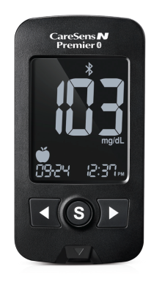


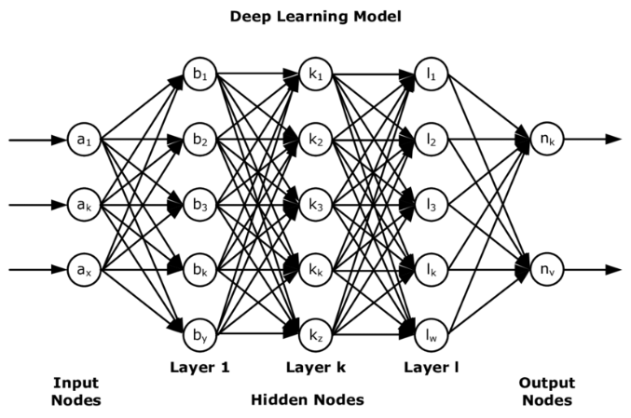
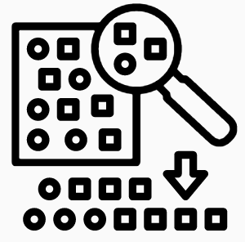


제조업 AI 적용 - 1
BGM (Blood Glucose Monitoring)
Algorithm
Meter
Test Strip
지속적인 품질 관리의 필요성

Slide 5

제조업 AI 적용 - 2
Manufacturing & AI
Algorithm
CTQ
(Critical To Quality)
Monitoring
Monitoring
Prototype
Database
Real Time
공정 데이터를 활용한 interactive dashboard Prototype 제작

Slide 6
요구사항
Requirement
Dashboard
지속적인 모니터링이 가능한 시스템
Interactive
확인하는 사람이 Focusing / Filtering 이 가능한 시스템
Usability
Coding / Database를 모르는 사람도 쉽게 사용할 수 있는 시스템
Security
권한에 따른 데이터 열람, 다운로드를 할 수 있는 시스템

Slide 7



Tool - Visualization
Google Data Studio
Power BI
Tableau
Data Connection
Simple UI
Free
Strength
MS Office
Graphic

Slide 8
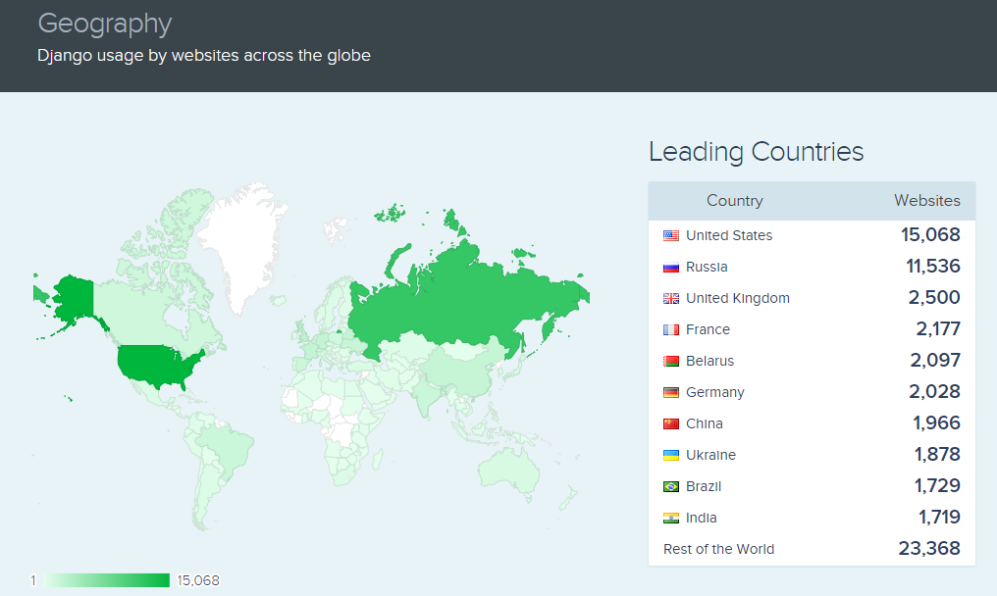

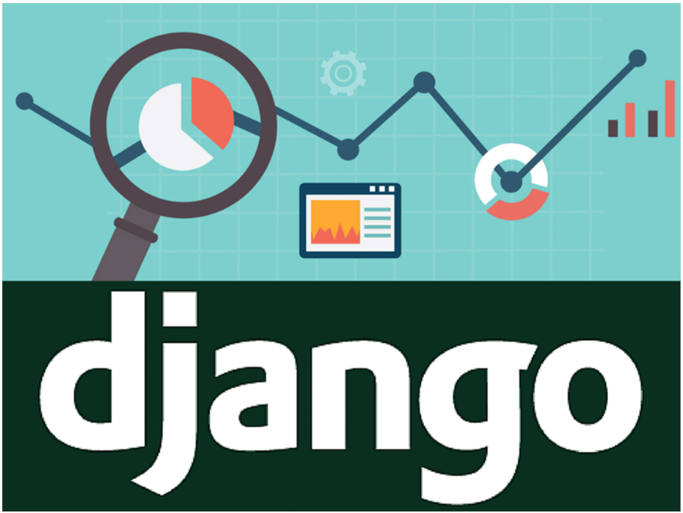
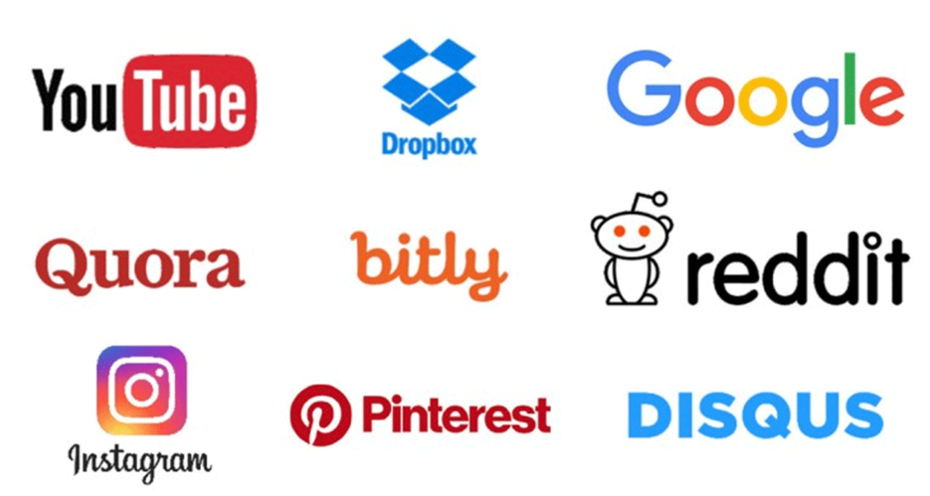
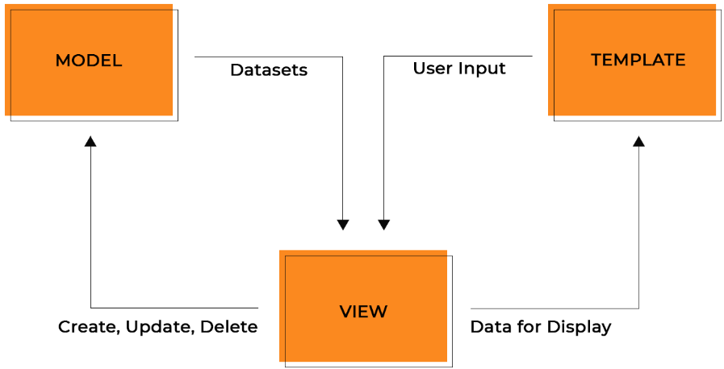
Tool – Web Framework

Slide 9
모니터링 시스템 내용 및 구조
Contents
Login - In
Database
Incoming
Inspection
Performance
Test
Business
Index
Raw Material 1
Accuracy
Yield
Raw Material 2
Precision
Cost
Raw Material 3
. . .
. . .
. . .

Slide 10
프로젝트 결과물
Application

Slide 11
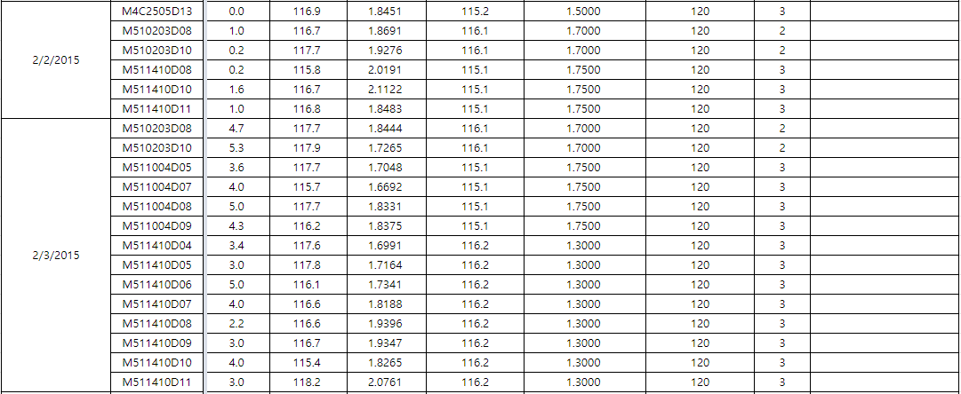
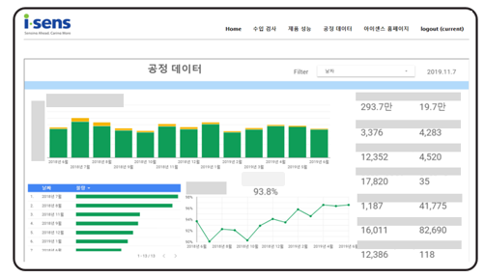
Application -1
Usability
>> 접근성
(coding / database를 모르는 사용자도 가능)
>> 공유 spread sheet 편집

Slide 12
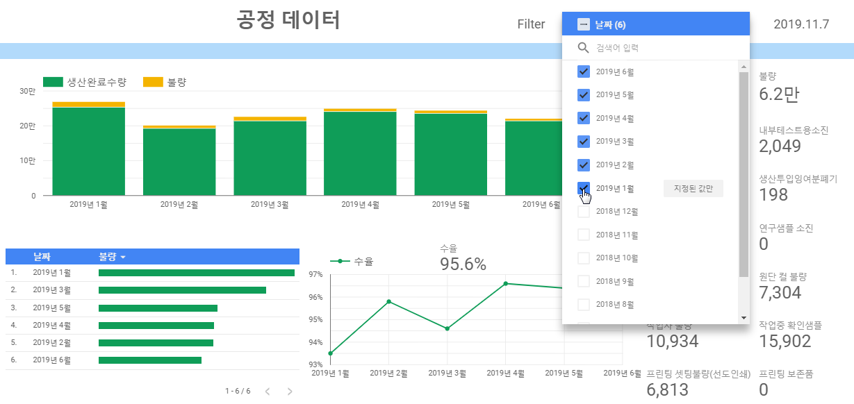
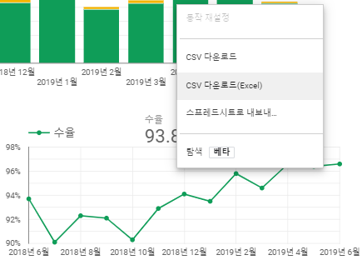
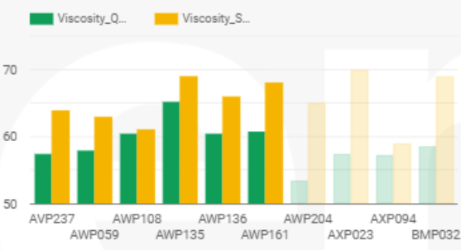
Application -2
Interactive Dashboard
Filter Control
Data Download
Focusing
Feedback
게시판 & 메일링
Prototype 이후 추가 예정

Slide 13
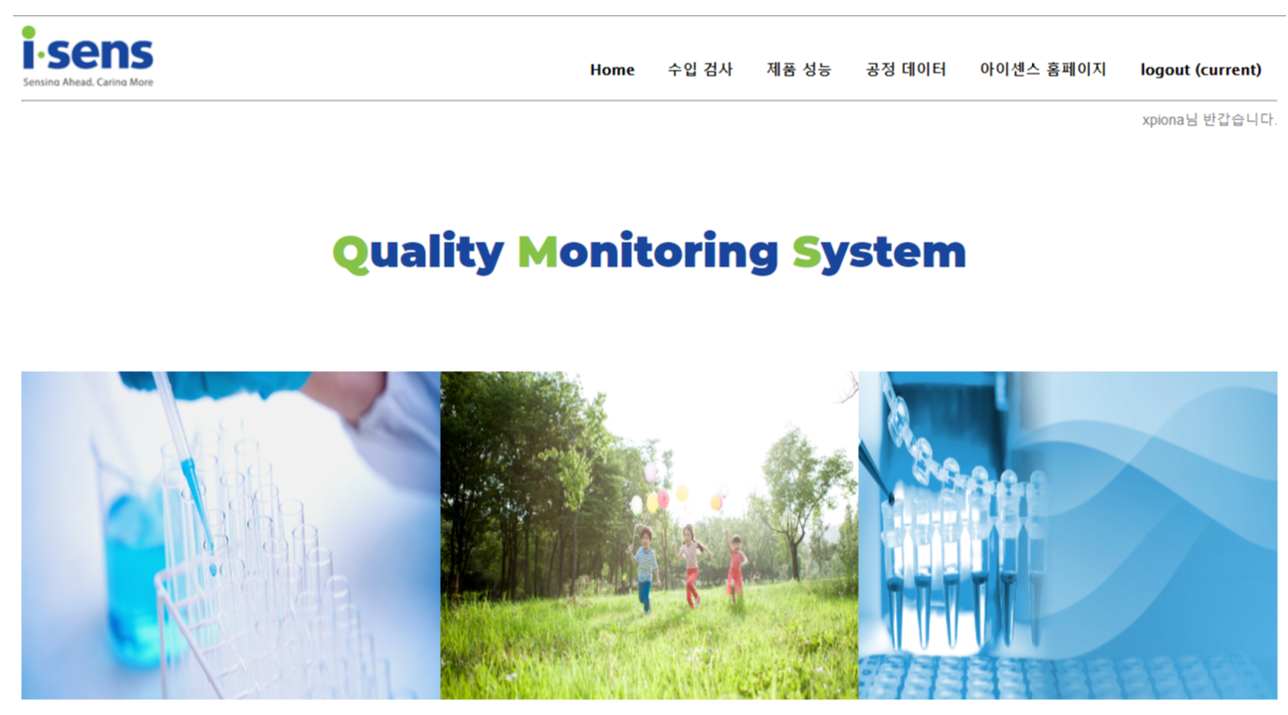
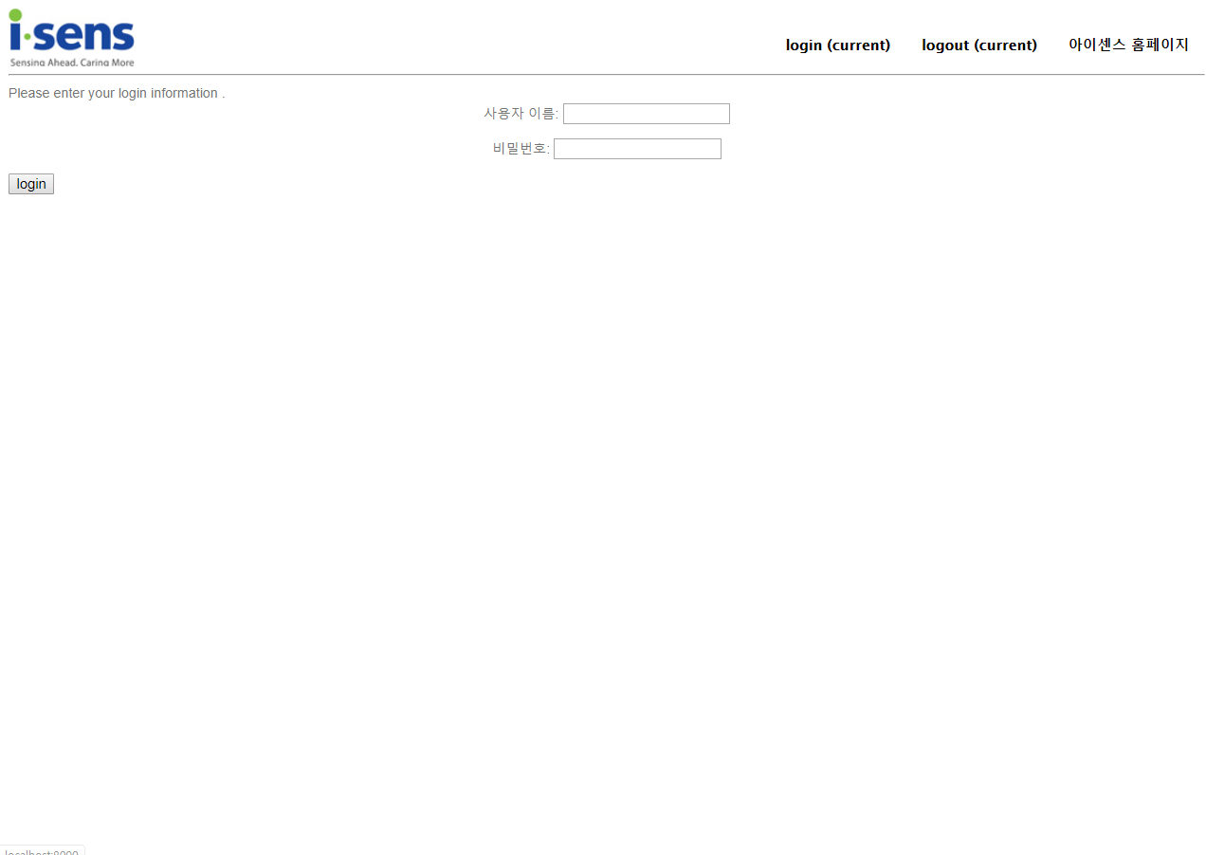
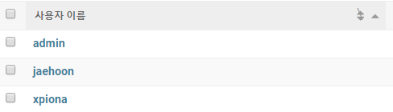
Application -3
Security
>> User 별 ID – Password 등록
>> Database에 User 속성 등록
>> 속성 별 Page 열람 권한 설정

Slide 14
감사합니다
Q & A

